Slide 1
２．運営法人について
法人名 | 一般社団法人With Blind
設立日 | 2022年4月（2020年５月より任意団体として活動開始）
代表理事 | 國宗 優奈
運営メンバー | 国宗 陽介ほか、ヘルパー１０名
事業内容 | ①視覚障害その他の障害がある者等への情報提供及び支援事業 ②インターネットによる各種情報サービスの企画、制作、運営 ③障害福祉サービス事業 ④その他上記に付帯する一切の事業
公式HP | https://www.with-blind.com/
連絡先 | service@with-blind.com
©️一般社団法人 With Blind

Slide 2
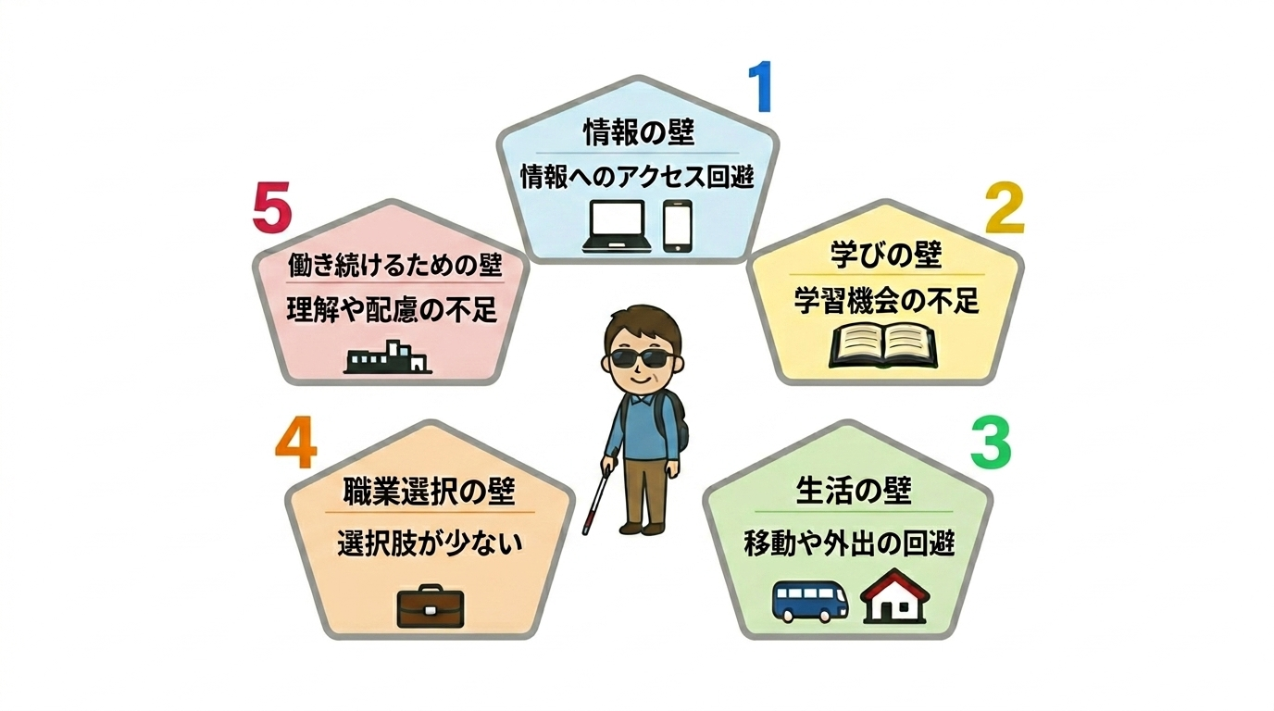
３．視覚障害者の社会参加を困難にする５つの壁
©️一般社団法人 With Blind

Slide 3
３．視覚障害者の社会参加を困難にする５つの壁
１． 情報の壁
専門機関が画一的でワンストップで情報が入手しにくい
    教育機関と就労支援機関との連携に課題
２． 学びの壁
  学べる機会の不足、点字や拡大文字の教材入手に障壁教師の専門性、教材入手、
  学校外での学びに格差
３． 生活の壁
  交通インフラやヘルパー不足で外出に障壁
    バスや電車の減便、ヘルパーや歩行訓練の担い手不足
©️一般社団法人 With Blind

Slide 4
３．視覚障害者の社会参加を困難にする５つの壁
４．職業選択の壁
29.4％が伝統的職業であるあん摩マッサージ指圧業に従事。
伝統的職業を希望する求職者も半数以上。
  ・海外では検察官等の事例もあるが、国内は事務職や専門職を目指す視覚障害者が少ない
５．働き続けるための壁
視覚障害の理解や合理的配慮の不足。
視覚障害に特化した職場定着支援やキャリアアップを支える研修等が不足。
・職場のICTに課題があると感じている視覚障害者が84%
・障害者の８割が昇進に関心があるが９割以上が管理的職業に従事できていない
・障害者雇用に取り組む63%の企業が雇用に課題を感じている
©️一般社団法人 With Blind

Slide 5

４ｰ１．With Blindの取組：メディアでの情報発信
With Blindが取り組む情報発信の目的
視覚障害者に関する社会的な認知向上
  2020年、当時は生活を楽しんでいる視覚障害者の情報が少なかったことに問題意識を感じ、楽しい情報発信をテーマにブログや各種媒体でのコラムを担当。
  NHKラジオにも出演。
【URL】
  https://www.with-blind.com/mediainformation/
©️一般社団法人 With Blind

Slide 6

４ｰ２．With Blindの取組：オンラインスクールの運営（運営状況）
With Blind オンラインスクールの特色
講師は視覚障害当事者や視覚障害に理解のあるプロフェッショナル（学生、教師経験者、ビジネスパーソン等）
教材は運営側が用意
（点字・拡大文字・テキストデータ等）
１授業45分×５回の月額制と単発講座を提供
中高生３人が継続利用（社会人も含めた登録者数は200人）
【URL】
  https://school.with-blind.com/
©️一般社団法人 With Blind

Slide 7
４-２．With Blindの取組：オンラインスクールの運営（講座内容）
対象は視覚障害をもつ子どもから大人
オンラインで受講できるため外出のハードルがない
自宅で全国一律で質の高いマンツーマンレッスンが受講できる
基礎科目
英語、数学、社会、国語等
応用科目
ビジネスで活躍する視覚障害者を招いたキャリア講座、生成AIの使い方、プログラミング、視覚障害者向けメイク講座、パソコンやスマートフォンの使い方、ヨガ等
©️一般社団法人 With Blind

Slide 8

４-３．With Blindの取組：外出支援（同行援護）
同行援護は、くらしを激変させる可能性がある
制度概要
指定事業所であるWith Blindが同行援護の資格を有するガイドを派遣して視覚障害者の外出を支える制度
利用者は費用の１割を負担
（上限額は収入に応じて異なる）
視覚障害者の声
「初めての場所に問題なくたどり着けて楽だった」「店員さんを待たずに商品をじっくり見れた」
買い物、趣味やスポーツにおける視覚的支援での利用が多い
原則通勤や通学での利用はできない
©️一般社団法人 With Blind

Slide 9
４-３．With Blindの取組：外出支援（同行援護）
課題と取り組み
制度の課題
利用は視覚障害者の約11.7％
ガイドの担い手不足と高齢化
With Blindの取組
ITを活用し、予約、承認、連絡、予定管理、実績管理までをインターネットで行える 仕組みを導入して利用者、ガイド、事業所の管理コストを軽減
全国での利用拡大のためガイドの雇用と利用者の登録拡大を推進中
©️一般社団法人 With Blind

Slide 10


４-４．With Blindの取組：職場での視覚支援（重度障害者等就労支援事業）
With Blindの就労支援事業の概要と活用
制度概要
通勤時や職場で視覚的に必要な支援を受けることができる制度。
視覚障害者の職場定着と安定が期待可能。
視覚障害者の職場での活用
通勤同行、資料の代読、PC入力補助、会議資料の確認、出張時の移動支援など
職域の拡大が期待できる
©️一般社団法人 With Blind

Slide 11
４-４．With Blindの取組：職場での視覚支援（重度障害者等就労支援事業）
企業側のメリット
助成金を活用できるため費用負担を抑えながら支援体制を整えやすい。
助成率は原則4/5、中小企業は9/10。
同行援護事業者に委嘱して支援体制が組める。
（補助者の直接雇用は必須ではない）
With Blindが担う役割
制度説明、企業・自治体との調整、支援内容の設計、実際の支援提供までを一体で担える。
「企業や利用者が制度を知らない」「複雑で分かりにくい」といった課題もあり、同行援護事業者と当事者の知見からWith Blindが間に入る価値が大きい。
©️一般社団法人 With Blind

Slide 12

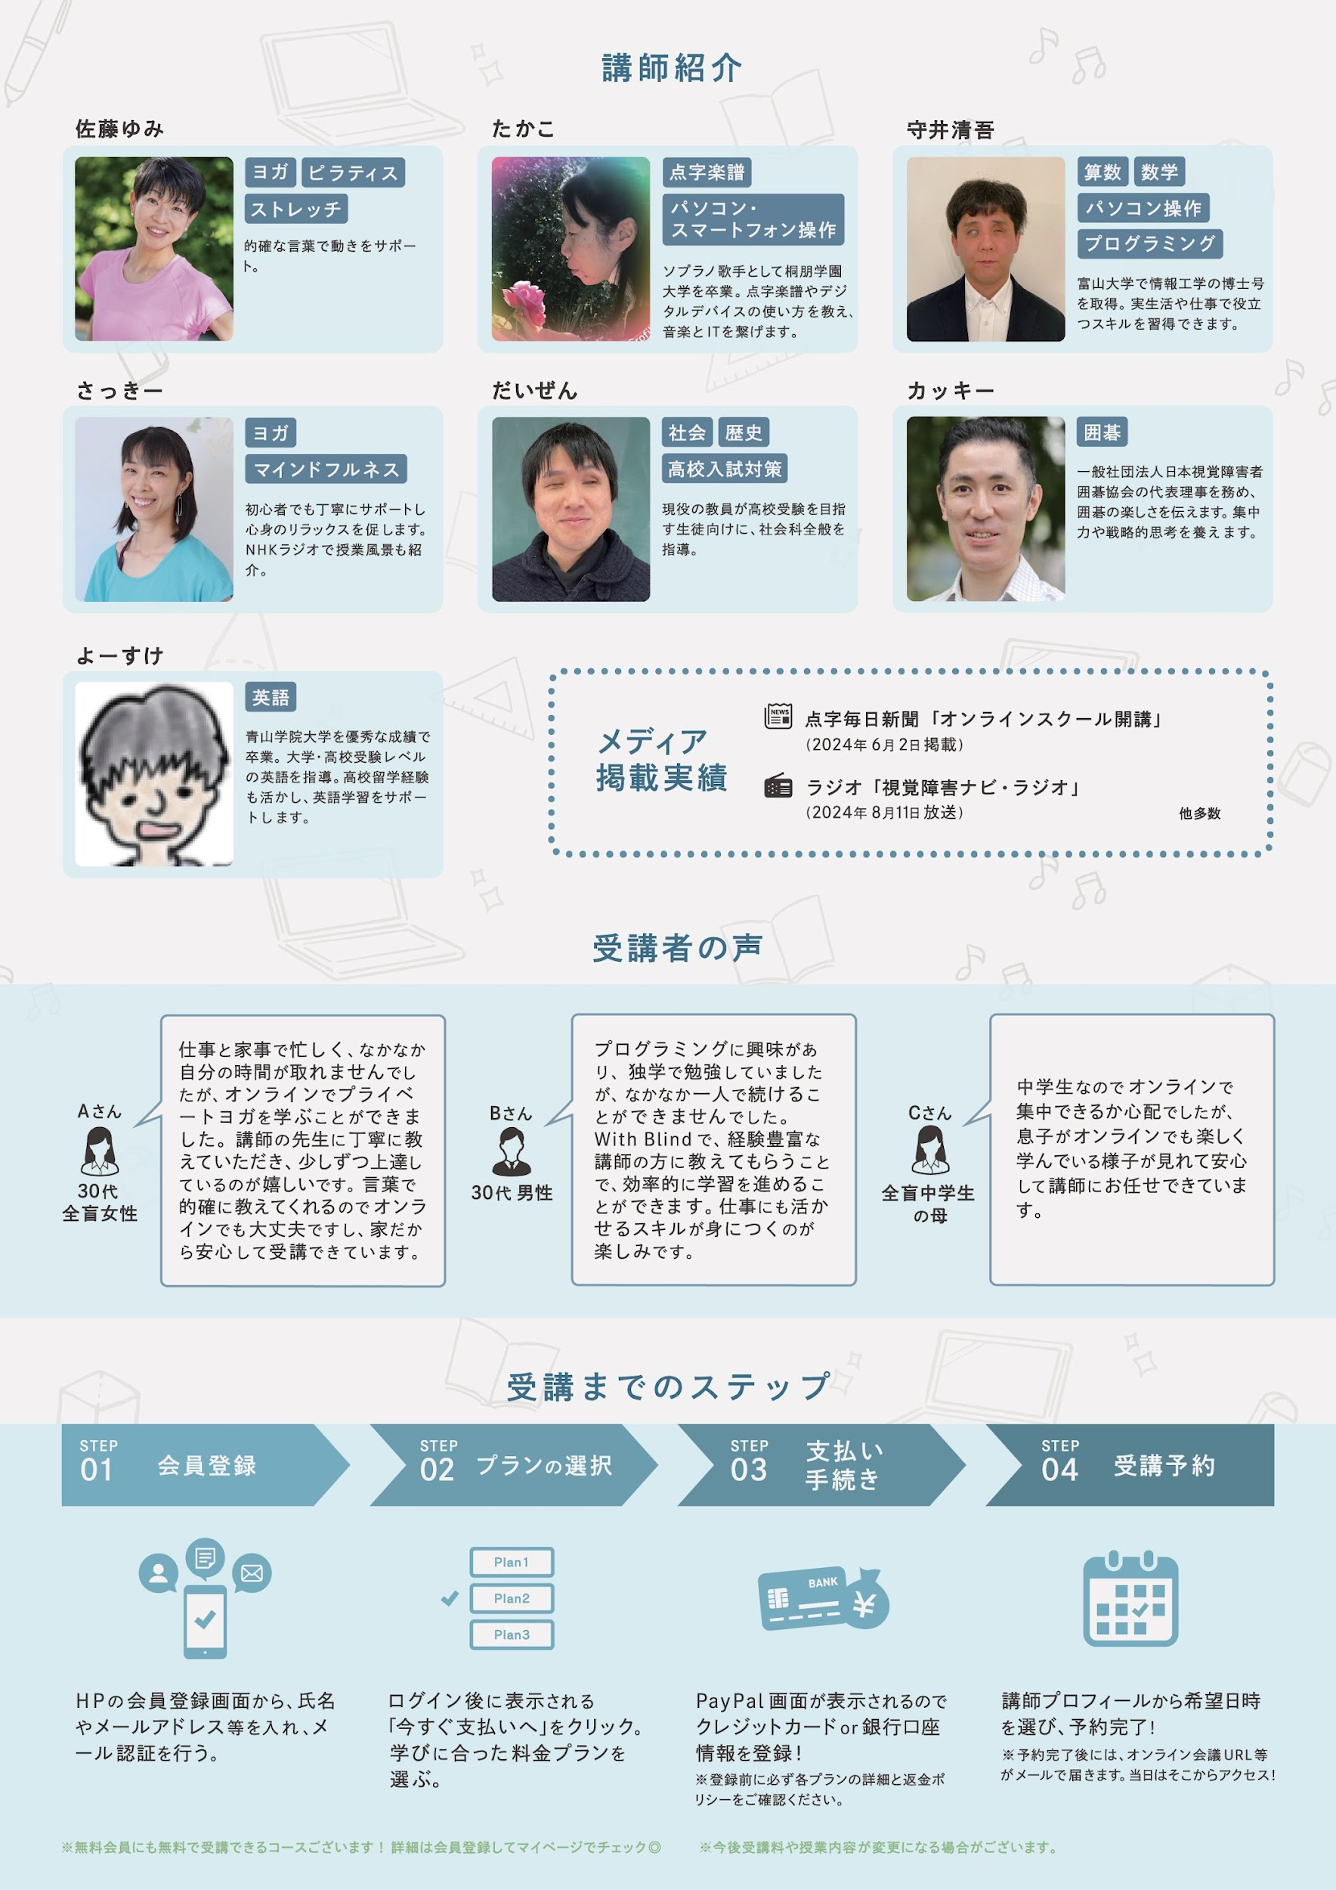
【参考】リーフレットデザイン
©️一般社団法人 With Blind

Slide 13
【参考】メディア掲載実績
主なメディアでの発信実績
  NHKラジオに出演
    オンラインスクールについて取材を受けました
    （2024年8月11日)
    点字を学ぶ意義について取材を受けました
    （2023年7月9日）
  毎日新聞「点字毎日」に各月でエッセイを連載
  読書バリアフリーに関する書籍でコラムを連載
©️一般社団法人 With Blind

Slide 14

【参考】レビューアプリ『Vi-log』の開発
サービス概要
『Vi-log』は視覚障害者のためのレビュー共有プラットフォーム（Webアプリ）
視覚障害者が日常生活で利用する施設や製品の情報を簡単に検索・共有できる視覚障害者向けの情報が不足していたこと、
情報が集約されて、誰もが検索できる場がなかったことが課題だった
【URL】
  https://vi-log.net/
©️一般社団法人 With Blind

Slide 15
【参考】レビューアプリ『Vi-log』の提供機能
主な機能
  レビュー投稿：
  場所、商品、アプリについてのレビュー投稿が可能
  カテゴリー検索：
  カテゴリー別にレビューを検索できる機能
  コミュニティ機能：
  同じ境遇を持つ人や情報を持っている人とのQ & Aができる機能
【URL】
  https://vi-log.net/
©️一般社団法人 With Blind

